Slide 1


Денят на толерантността

Slide 2

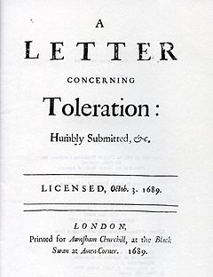
История на понятието
Исторически терминът възниква в хуманитарните науки като физиология и психология. Значението му е предимно на издръжливост, поносимост към дълго действащ негативен фактор. По-късно от биологичната сфера преминава в религиозната, а след това и в политиката и социологията. Този преход настъпва около 17 – 18 век.
„Писмо за толерантността“ на Джон Лок, 1689 г.

Slide 3
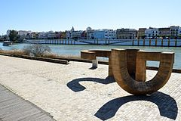
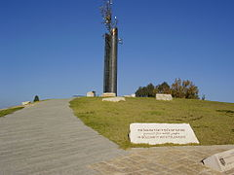
Паметник на толерантността в Йерусалим, построен през 2008 г. от полския скулптор Чеслав Дзвигай
Паметник на толерантността в Севиля, построен през 1992 г. от испанския скулптор Едуардо Чилида

Slide 4

16 ноември
На 16 ноември 1996 г. на Общо събрание на ООН е приета Декларация за принципите на толерантността.

Slide 5
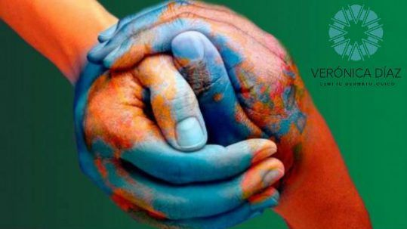
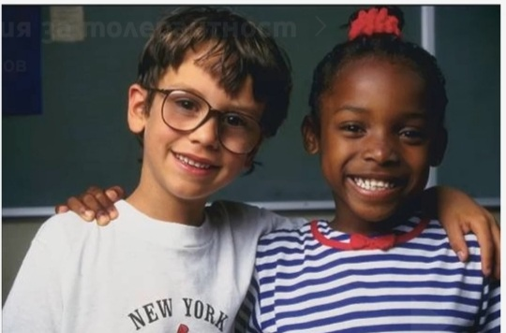
Какво е толерантност?
Толерантност е термин, който означава уважение, търпимост.Толерантността като качество на личността се проявява,когато приемаме човека такъв какъвто е,без значение от каква националност и вяра е,как изглежда и каква култура и традиции има.Толерантността е разчупване на догмите.

Slide 6
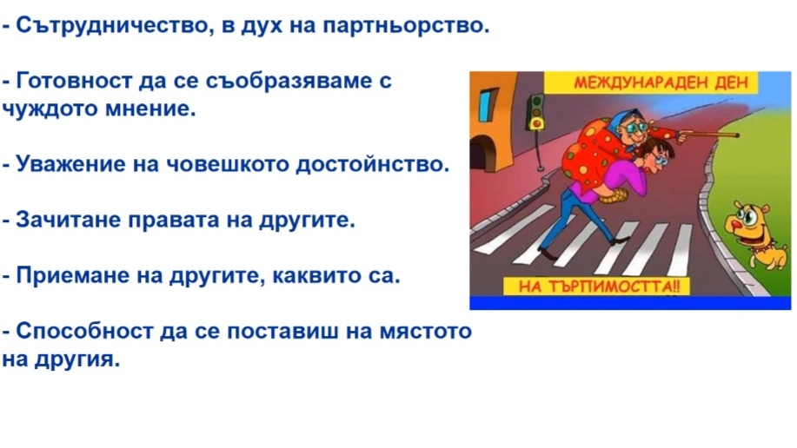

Slide 7
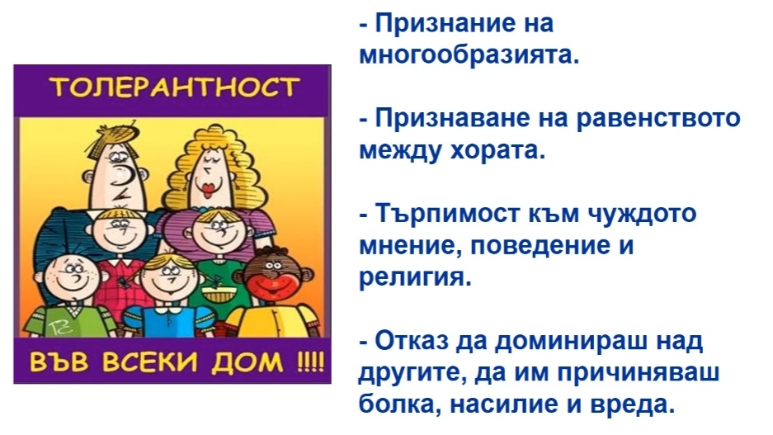

Slide 8
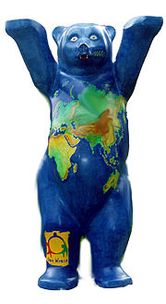
Защо трябва да сме толерантни?
Всеки човек трябва да е толерантен към другите,не защото е модерно,а защото съзнаваме,че всеки човек има право на свобода и на свободна воля.Това не е само морален дълг, но и политическа и правна потребност. Трябва да сме толерантни към другите,защото така и те ще са толерантни към нас.
This Photo by Unknown author is licensed under CC BY-SA.

Slide 9

Как да станем толерантни?

Slide 10
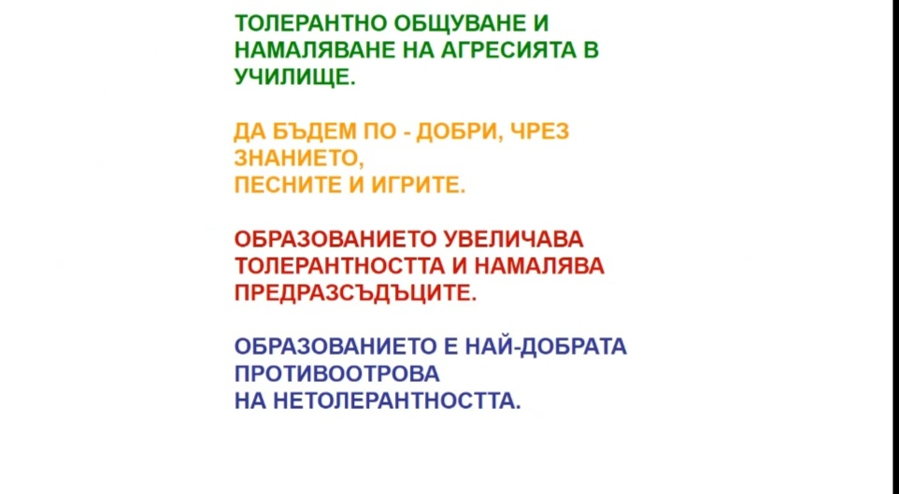
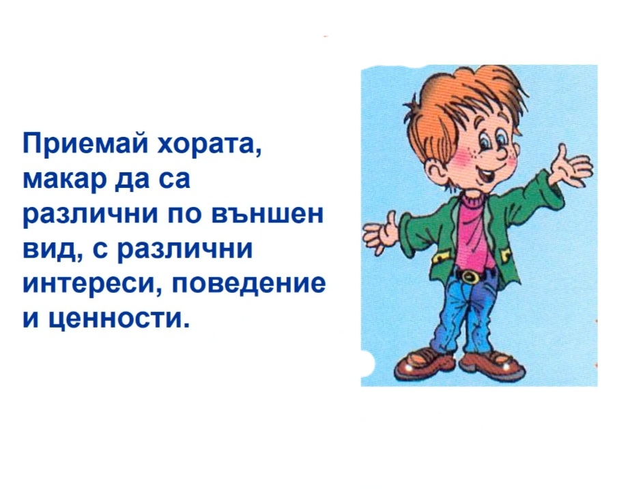

Slide 11
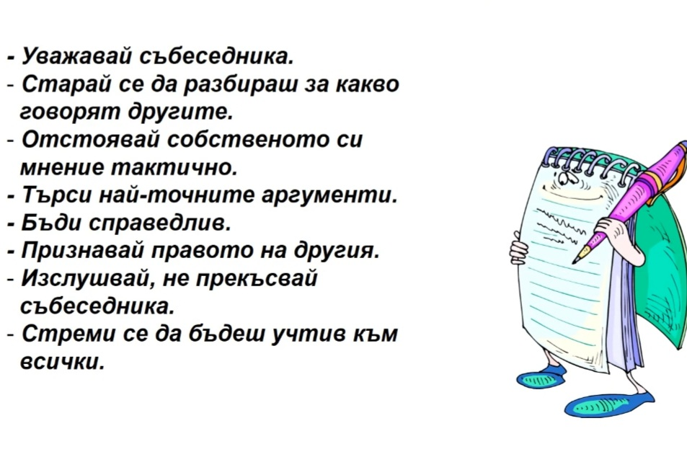
Правила за толерантно общуване

Slide 12
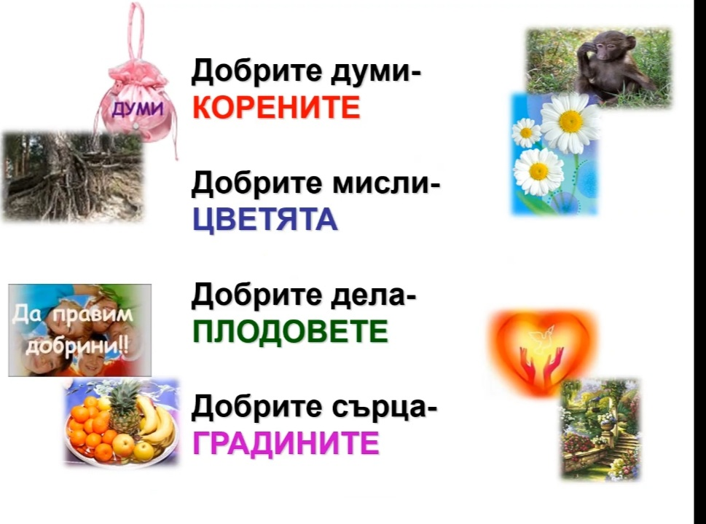

Slide 13
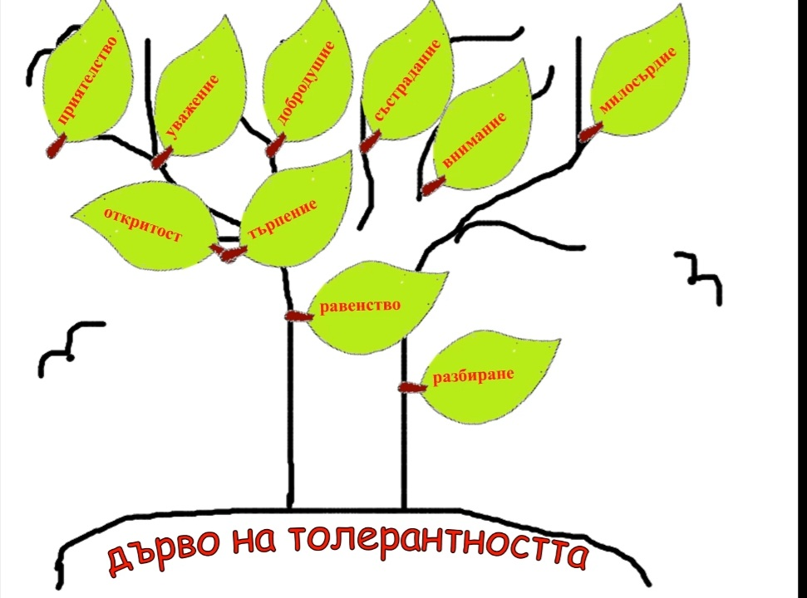

Slide 14

Принципи на толерантността:
Лесно е да мразиш, трудно е да обичаш.
Един за всички, всички за един!
Рамките ограничават човешкия дух.
Ако потърсиш доброто във всекиго, ще го намериш и в себе си.
Не издигай стени!
Търпение, доброжелателност, разбиране.
Не бъди безразличен!
Старай се да си искрен, добронамерен, сдържан, отстъпчив!
Това е да бъдеш ЧОВЕК!

Slide 15
Примери за толерантност
Неправителствени организации, които оказват помощ на хората с интелектуални и физически увреждания;
Програми,даващи работа на хора с увреждания
Толерантост към бездомните/центрове за бездомни хора/
Толерантност към социално-слабите
Толерантност към старите хора/старчески домове/
Толерантност към бездомните животни/центрове за бездомни животни/
Толерантност към сираците/сиропиталища/
Посещаване на деца от различен произход и религиозни вярвания в едно и също училище.
Университетска класна стая с хора, които споделят различни политически позиции.
Пътувайте до друга държава и зачитайте нейните традиции.В училище, за хора, които имат по-бавен процент на обучение и много други.

Slide 16
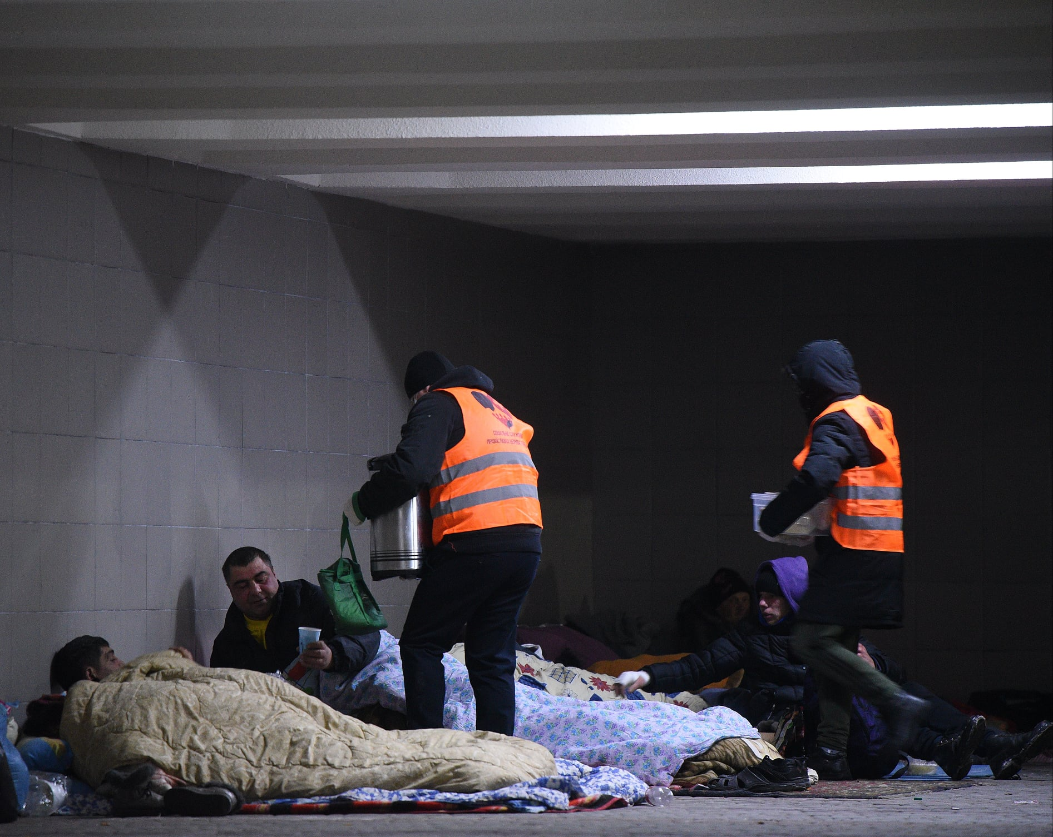

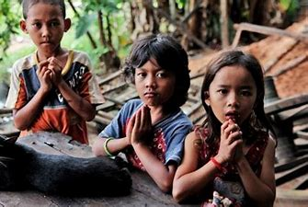
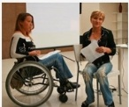
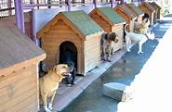


Slide 17

Граници и допуски на толерантността
Толерантността не означава отказ от собствените си убеждения или позиции под чужд натиск,панипулация или заплаха.
Не е абдикиране от своите виждания,а по-скоро да бъдем търпими към тези на другите,стига те да не нараняват нас,народа,обществото, нацията и света.
Трябва всеки да си постави граница на толерантността,защото толерантността ще ни премземе.
Толерантността не означава да пренабрегваме нормалността.
Не означава да приемаме нечий избори и да ги налагаме върху други,в противен случай това ще е диспотизъм,висша степен на диктатура,самовластие и тирания
Толерантността и търпимостта към другите хора,техните виждания и мнения не означават,че трябва да сме съгласни с тях и да ги приемаме.
This Photo by Unknown author is licensed under CC BY-NC.

Slide 18

“Хората, които четат, са много по-толерантни и открити от тези, които не го правят„- Дейвид Балдачи
“Толерантността не се проявява по отношение на доброто, а по отношение на неприятното. Трябва да можем да издържим неприятното, а не да му отнемем правото да съществува„ - Дмитрий Биков
“Ако толерантността се вземе до степен, в която толерира унищожаването на същите тези принципи, които на първо място позволяват толерантността, тя става непоносима„ - Гаетано Моска
3. “Има граница, в която толерантността престава да бъде добродетел„- Едмънд Бърк
“Всички сме изпълнени със слабости и грешки; нека простим един на друг нашите глупости: това е първият закон на природата. (Волтер)„
“Сърцето на мъдростта е толерантността. - Стивън Ериксън„

Slide 19
Източници:
https://youtu.be/e4cn-_LZTfo
https://youtu.be/Jpg2CFQKkBI
https://www.rzibl.org/?p=1094
https://bg.warbletoncouncil.org/ejemplos-de-tolerancia-4060
https://bg.kouraresidence.com/20-ejemplos-de-tolerancia-1442
https://bg.wikipedia.org/wiki/%D0%A2%D0%BE%D0%BB%D0%B5%D1%80%D0%B0%D0%BD%D1%82%D0%BD%D0%BE%D1%81%D1%82
http://alfatar.egov.bg/ALFATAR/home.nsf/pages/bg/NT0000609E?OpenDocument
https://www.crossroadbg.com/citati-tolerantnost/
https://bg.yestherapyhelps.com/the-35-best-sentences-about-tolerance-and-aphorisms-14500

Slide 20

Благодаря за вниманието!
Изготвила Фиданка Бечева от ХI а клас

